Slide 1
基因演算法 期末報告

Slide 2
目錄
介紹
實作方法與結果
討論與結論

Slide 3
介紹
背景知識
初始盤面

Slide 4
介紹
E
背景知識
行棋規則
勝利方式
預期目標
先手必勝
D
A
C
B
棋子位置
B
可移動位置
其他棋子位置

Slide 5
實作方法與結果
盤面描述
board :
紀錄棋盤的每個位置是哪顆棋子
[[1, 2, 3, 4, 5, 0, 0, 0, 0], [6, 7, 8, 9, 0, 0, 0, 0, 0],
[10, 11, 12, 0, 0, 0, 0, 0, 0], [13, 14, 0, 0, 0, 0, 0, 0, 0],
[15, 0, 0, 0, 0, 0, 0, 0, 16], [0, 0, 0, 0, 0, 0, 0, 17, 18],
[0, 0, 0, 0, 0, 0, 19, 20, 21], [0, 0, 0, 0, 0, 22, 23, 24, 25],
[0, 0, 0, 0, 26, 27, 28, 29, 30]]

Slide 6
實作方法與結果
盤面描述
state :
用一維陣列記錄兩個玩家所有棋子的位置
[[0, 0], [0, 0], [0, 1], [0, 2], [0, 3], [0, 4], [1, 0],
[1, 1], [1, 2], [1, 3], [2, 0], [2, 1], [2, 2], [3, 0],
[3, 1], [4, 0], [4, 8], [5, 7], [5, 8], [6, 6], [6, 7], [6, 8],
[7, 5], [7, 6], [7, 7], [7, 8], [8, 4], [8, 5], [8, 6], [8, 7], [8, 8]]

Slide 7
實作方法與結果
程式架構
架構流程圖
init
find next points
calc score
train
weight choice
move
init
find next points
calc score
Main
battle
weight choice
move
replay
move
show

Slide 8
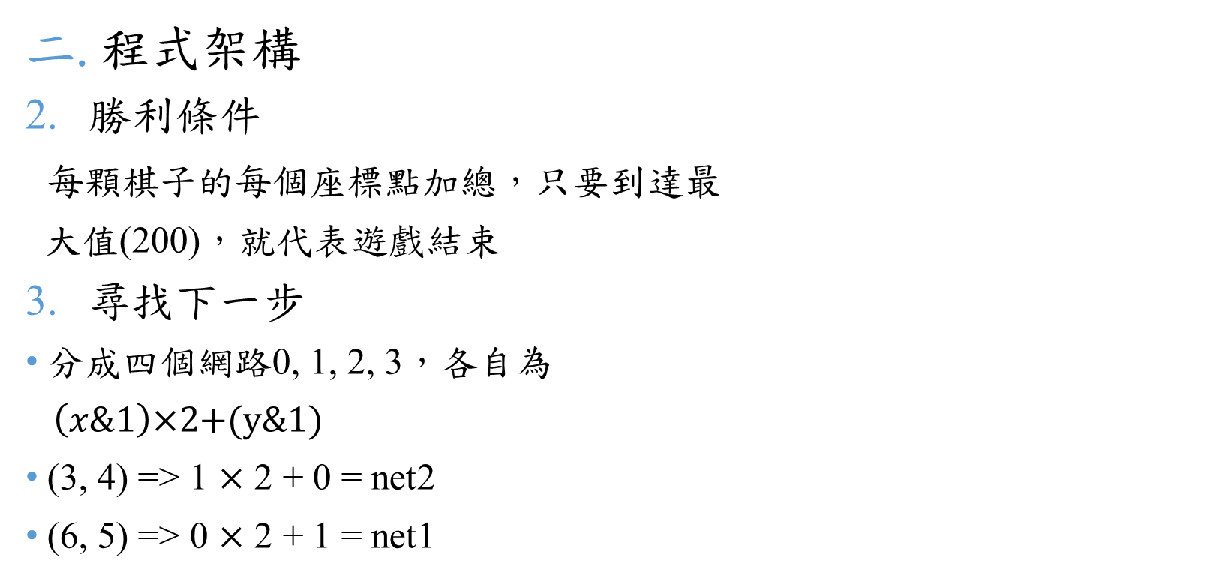
實作方法與結果
程式架構
勝利條件
每顆棋子的每個座標點加總，只要到達最
大值(200)，就代表遊戲結束
尋找下一步
分成四個網路0, 1, 2, 3，各自為
$\left(x\&1\right)\text{×}\text{2+(}\text{y}\text{\&1)}$
(3, 4) => 1 $\text{×}$ 2 + 0 = net2
(6, 5) => 0 $\text{×}$ 2 + 1 = net1
↖net0 net1↗
↙net2 net3↘

Slide 9
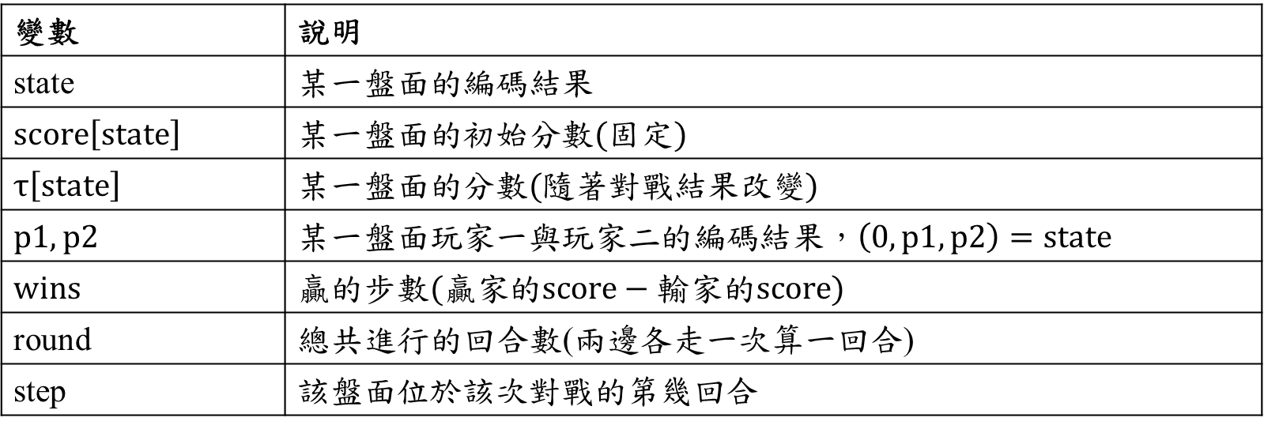
實作方法與結果
盤面評估
相關變數
變數 | 說明
state | $$某一盤面的編碼結果$$
$$score\left[state\right]$$ | $$某一盤面的初始分數(固定)$$
$$τ\left[state\right]$$ | $$某一盤面的分數(隨著對戰結果改變)$$
$$p1,p2$$ | $$某一盤面玩家一與玩家二的編碼結果，\left(0,p1,p2\right)=state$$
$$wins$$ | $$贏的步數(贏家的score−輸家的score)$$
round | 總共進行的回合數(兩邊各走一次算一回合)
step | 該盤面位於該次對戰的第幾回合

Slide 10

實作方法與結果
16
15
14
13
12
11
盤面評估
初始分數
初始分數 :
0分$\text{×}$1+1分$\text{×}$2+2分$\text{×}$3+3分$\text{×}$4+4分$\text{×}$5=40分
終點分數 :
16分$\text{×}$1+15分$\text{×}$2+14分$\text{×}$3+13分$\text{×}$4+12分$\text{×}$5=200分
10
9
8
7
6
5
4
3
2
1
0

Slide 11
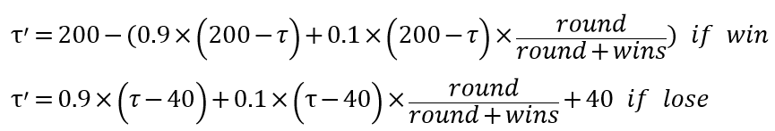
實作方法與結果
40
200
勝利
原本
失敗
盤面評估
區域更新
全域更新
將數值分布在40~200之間
40
200
40
200

Slide 12

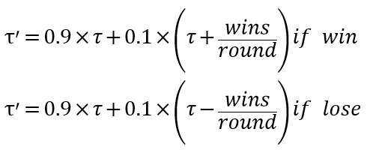
實作方法與結果
40
200
更新前
更新後-b
更新後-c
盤面評估
全域更新
依照步數與勝負從200往下安排
依照勝負增減
40
200
41
201

Slide 13


實作方法與結果
決策選擇
傳統的輪盤法
冪次的輪盤法
$$\left\{\begin{aligned}&threshold=\begin{matrix}\left.mean(scores)±std(scores\right) \\ \left.\min\left(scores\right)±std(scores\right) \\ \left.max{(}scores\right)\end{matrix} \\ &0 if score<threshold \\ &score−threshold if score≥threshold\end{aligned}\right.$$
$$\left\{\begin{aligned}&threshold=\begin{matrix}\left.mean(scores)±std(scores\right) \\ \left.\min\left(scores\right)±std(scores\right) \\ \left.max{(}scores\right)\end{matrix} \\ &0 if score<threshold \\ &{base}^{\left(score−threshold\right)} if score≥threshold\end{aligned}\right.$$

Slide 14
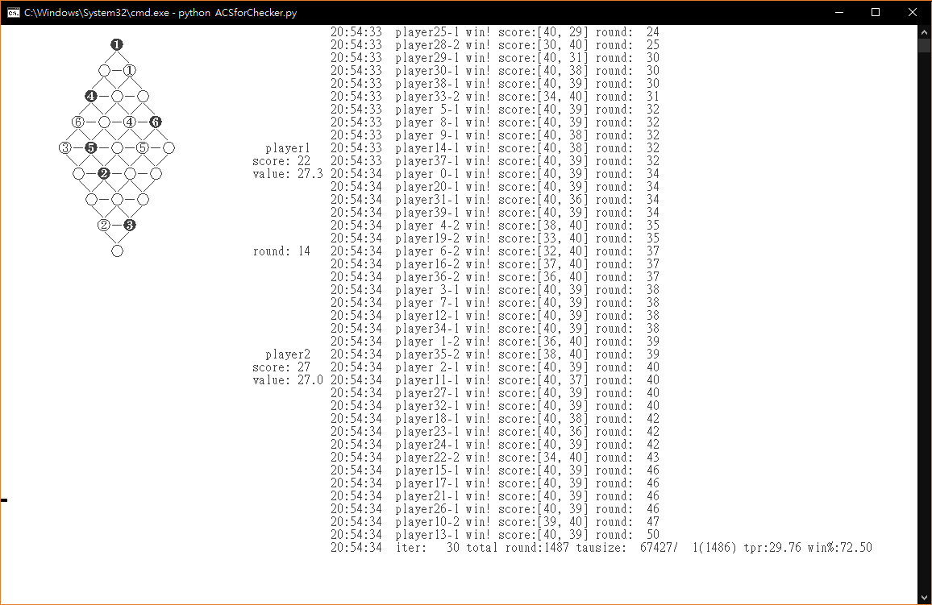
實作方法與結果
模擬結果

Slide 15
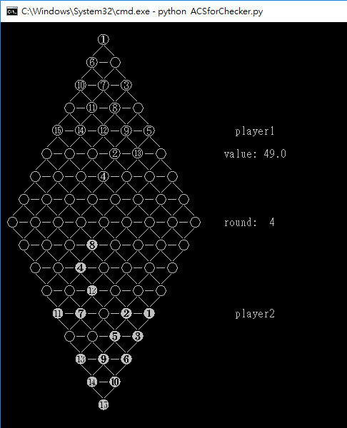
實作方法與結果
人機對戰
7
8
1
2
6
0
3
9
5
4
11
10
棋子位置
1
移動方向代號

Slide 16
討論與結論
1.善於探索，不善於開發
2.盤面覆蓋率高，計算、記憶成本高
3.不用Minimax搜尋、alpha-beta減枝→回到評分方式

Slide 17
Q&A

